Slide 1
Какие бывают животные
Жильцова Н.В.
г. Санкт-Петербург
Школа № 276
2009год

Slide 2
Цели:
Научить учащихся различать виды
животных по их основным признакам.
Воспитывать любовь к животным.
Воспитывать любовь к природе

Slide 3
Задачи:
Систематизировать и расширить знания
об основных группах животных.
Систематизировать знания по их
существенным признакам.
Познакомить с группами «земноводные»,
«пресмыкающиеся».

Slide 4
Планируемые достижения учащихся:
Различать животных изученных групп.
Называть важнейшие признаки насекомых,
рыб, птиц, зверей.
Приводить примеры представителей
каждой группы.

Slide 5
Оборудование:
Мультимедиа.
Тетрадь на печатной основе.
Учебник.
Инструктивные карточки для
работы в парах.

Slide 6
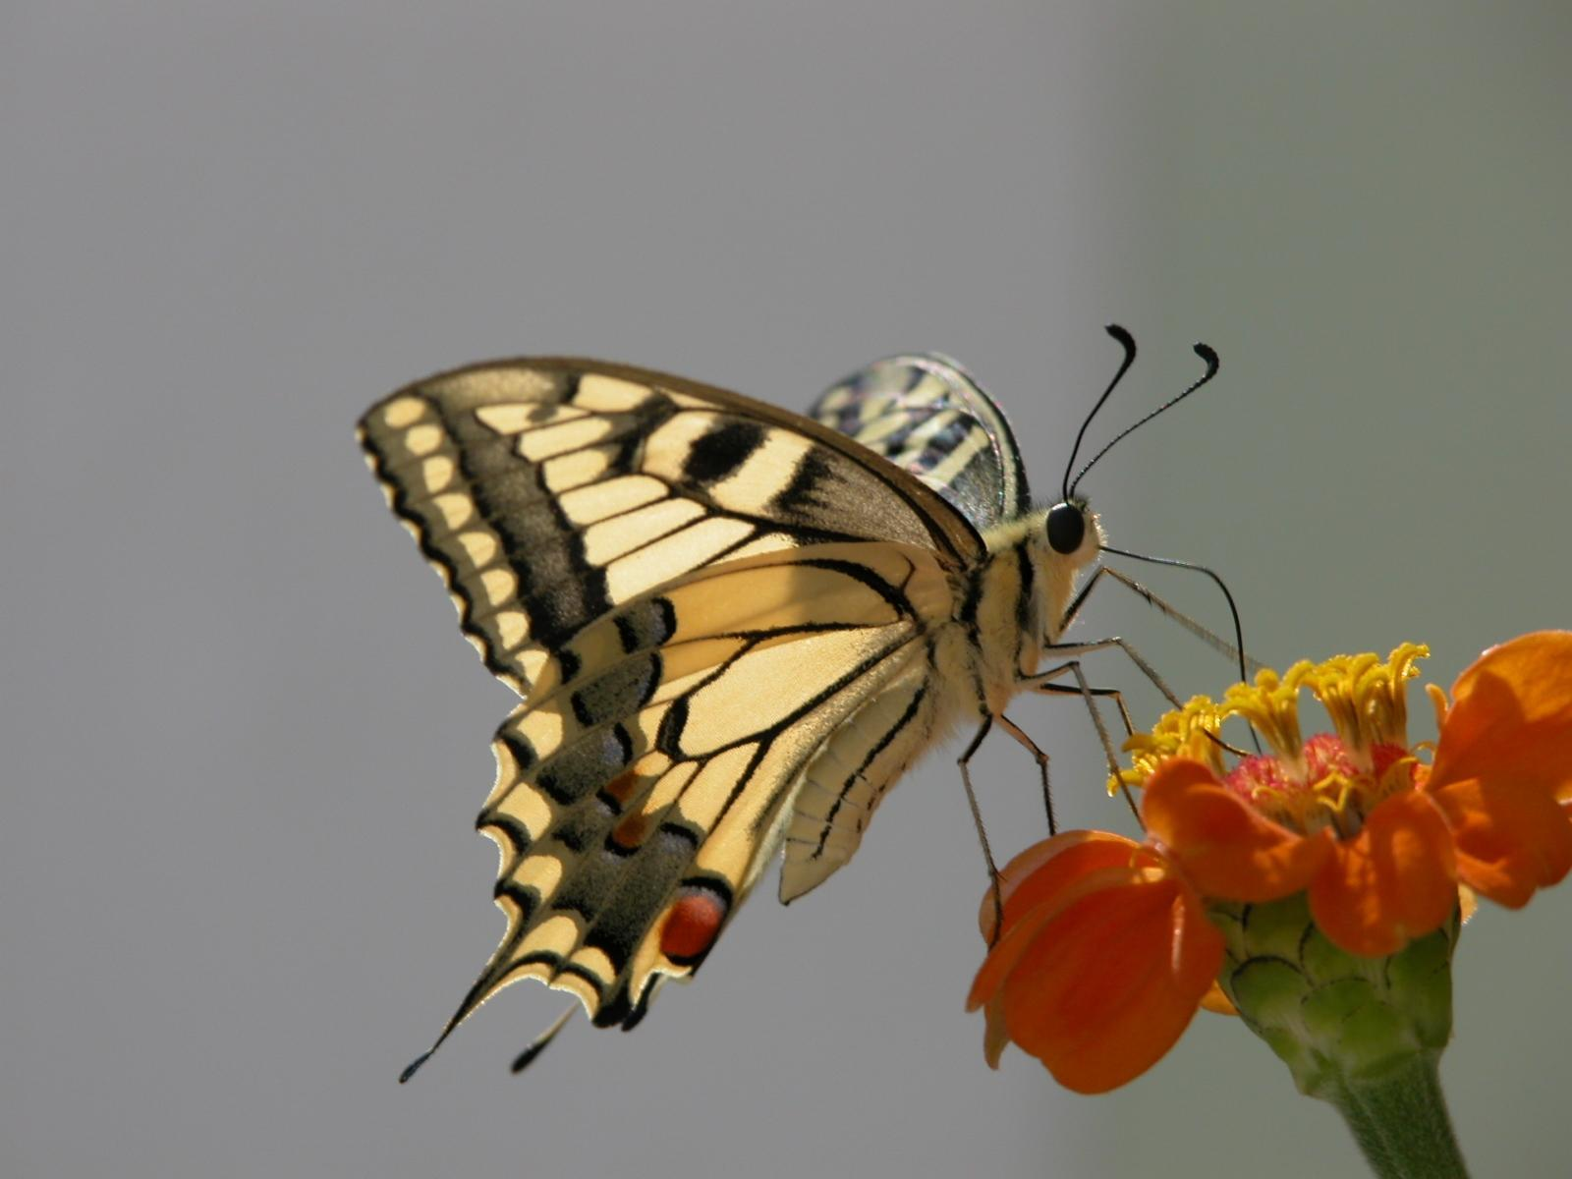
«Прилетела, крылышками помахала. Стало пламя утихать и погасло.»

Slide 7
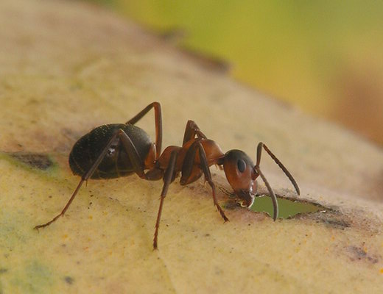
К кому в басне И.А.Крылова пришла за помощью стрекоза?

Slide 8
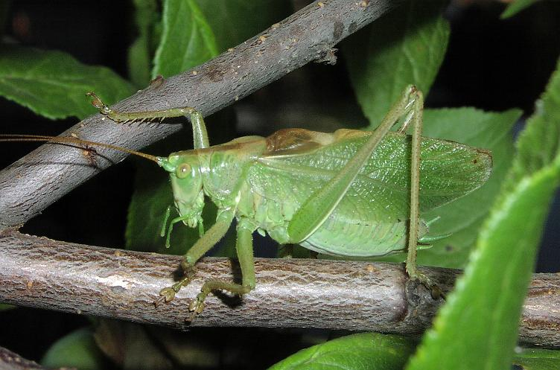
У какого животного уши находятся на коленках?

Slide 10
Насекомые
Вывод (основные признаки):
3 пары ног;
есть крылья или нет крыльев.

Slide 11
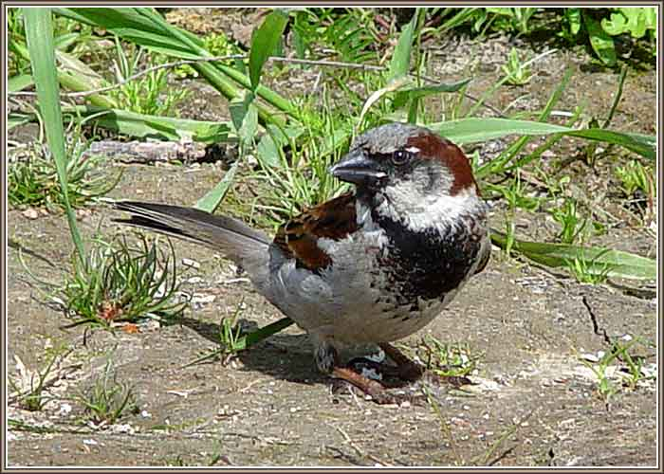
«Маленький мальчишка в сером армячишке По двору шныряет, крохи собирает, В поле ночует, коноплю ворует?»

Slide 12
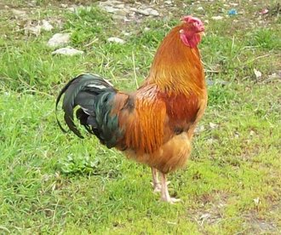
«Ходит барин по двору, Придирается ко всему. Двойная бородка, Царская походка, Набок колпачок, Рябенький сюртучок, Раньше всех встаёт, Громко песенки поёт».

Slide 13
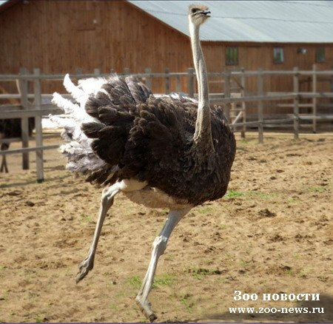
Кто от страха в песок голову прячет?

Slide 15
Птицы
Вывод (основные признаки):
1 пары ног;
есть крылья;
перья;
клюв.

Slide 16
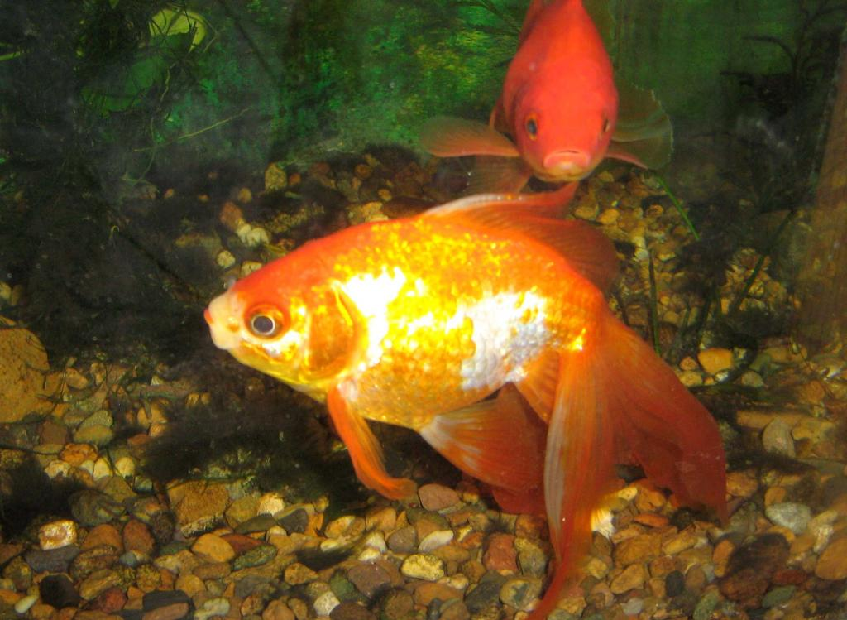
Кого неводом выловил Старик из синего моря? Кто, исполнял желания Старухи?

Slide 17
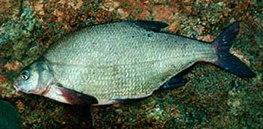
Из кокой рыбы Демьян варил «Демьянову уху» и угощал ею соседа?

Slide 18
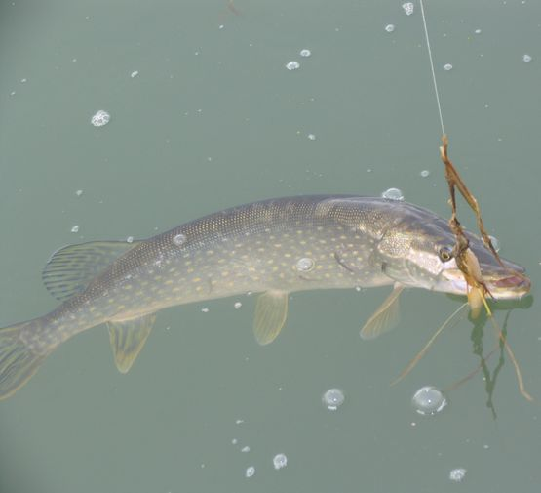
Кто отправил Емелены вёдра домой?

Slide 20
Рыбы
Вывод (основные признаки):
чешуя;
плавники;
хвост;
жабры.

Slide 21
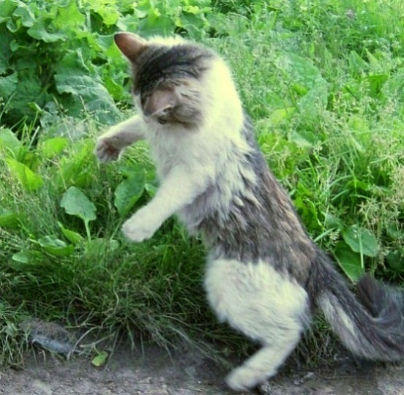
«У нашей Анютки Зверь в атласной шубке, Без воды умывается, Лапкой утирается, Глазки горят как огонь, Коготки востры. Днём на печке спит И сказки говорит, А ночью бродит, На охоту ходит, В щели глядит, Мышей сторожит».

Slide 22
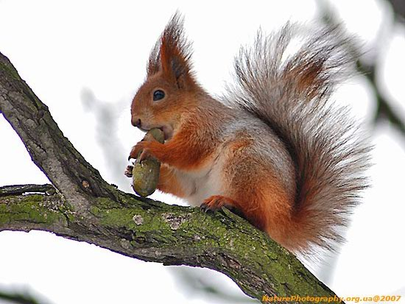
«Не мышь, не птаха, В лесу резвится, На дереве живёт И орешки грызёт».

Slide 23
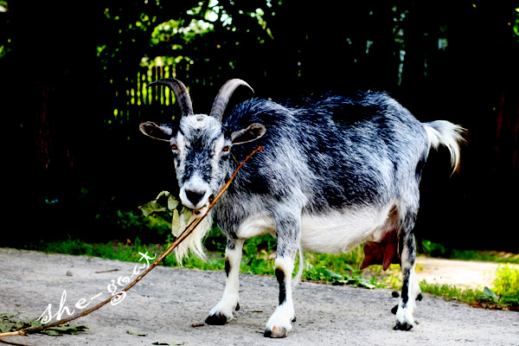
«- Эй, куда, борода? - Берегись, наскочу, Лбом хвачу!»

Slide 25
Звери
Вывод (основные признаки):
2 пары ног;
2 уха;
шерсть;
когти или копыта.

Slide 26
Какие бывают животные
Какая тема нашего урока?
Насекомые
Птицы
Рыбы
Звери

Slide 27
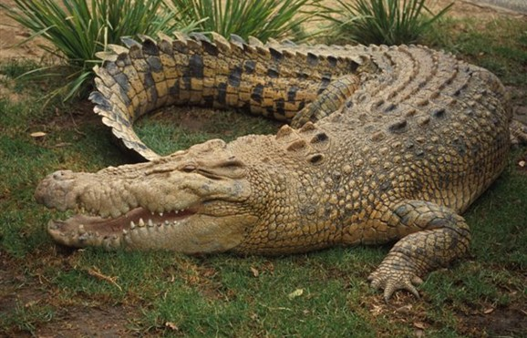
Тест

Slide 28
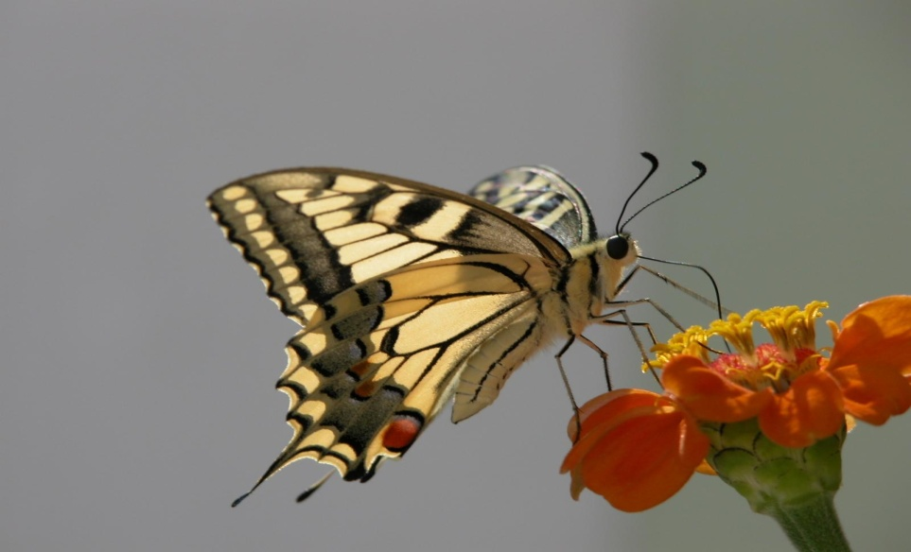
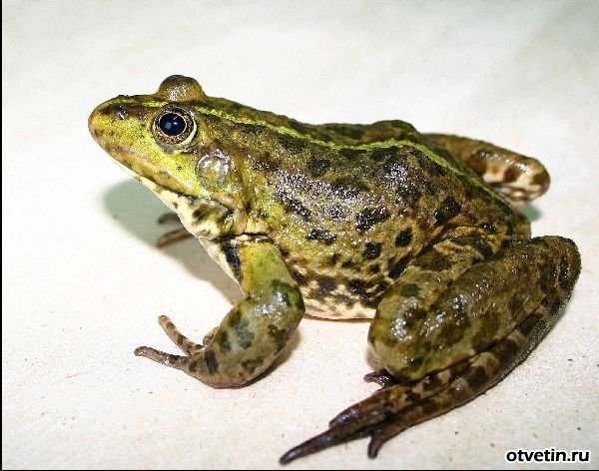
Тест

Slide 29
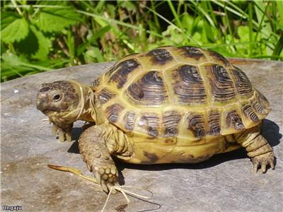
Тест

Slide 31
Пресмыкающиеся
Вывод (основные признаки):
чередуют пребывание на земле и на суше;
брюшко волочится по земле;
тело покрыто костными роговыми щитами или чешуйками;
температура тела зависит от окружающей среды.

Slide 32
Земноводные
Пресмыкающиеся
Животные

